Slide 1

Yemek Otomasyon Projesi
Melih Afşar
Kenan Baylan
Şerif Yılmaz
Aziz Eren Sağanda

Slide 2



Nelerden Bahsedeceğiz?
Yazılım Tanıtımı
Tasarım Aşamaları
Projenin Amacı ve Yapılmak İstenenler
Projenin Detayları

Slide 3




Yazılım Tanıtımı
Geliştirme Ortamı: Programı geliştirirken VS Code ve Dev-C++ ortamlarını kullandık.
Hedef Platform: Program Windows 10 – 64 bit sürümü için geliştirilmiştir.

Slide 4

Yazılım Tasarımı
Müşterilerin dilediği gibi sepet oluşturup sipariş verebildiği, aynı zamanda ürün ekleme-çıkarma, fiyat düzenleme vb. gibi özellikleri barındıran ve yapılan her işlemi düzenli olarak kayıt altında tutabilen bir C programı yapılması amaçlanmıştır.
Programın Nitelikleri

Slide 5
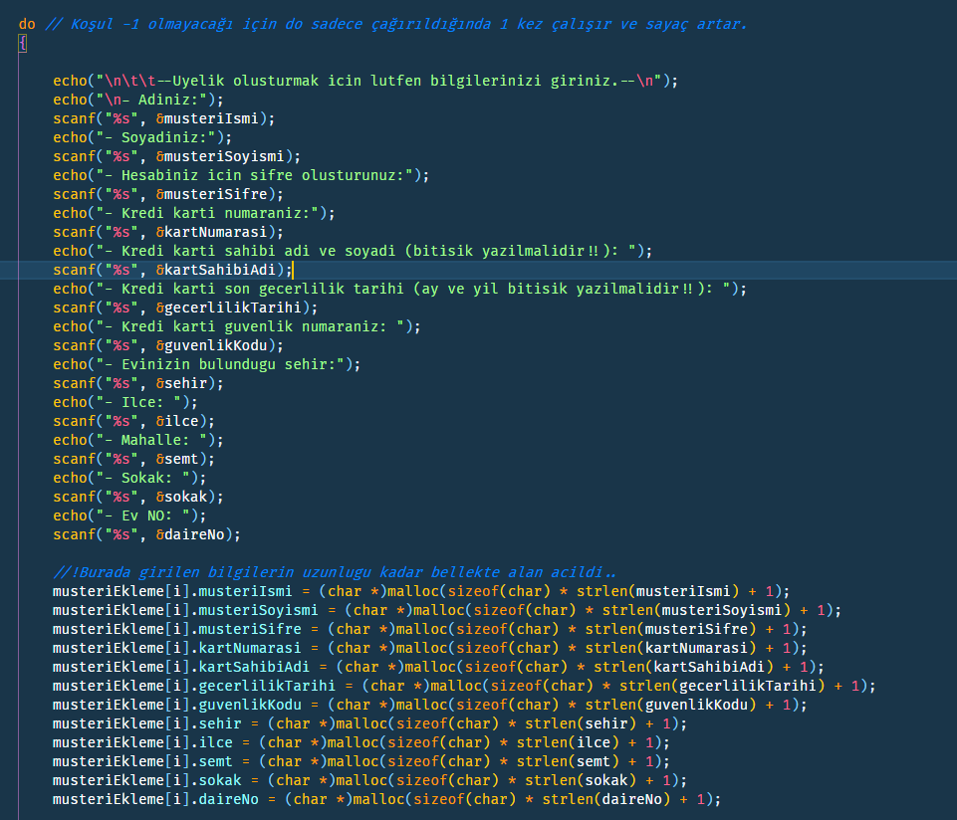
Çözüm Tasarımı
Program menüsünde müşterilerin hesap oluşturarak veya giriş yaparak yemek menüsündeki yemeklerden istedikleri kadar seçmeleri sağlanır. Müşterilerin kendi hesaplarının güvenliği şifre ile koruma altına alınacaktır. Yemek seçen müşteriler dilerlerse içecek menüsünden istedikleri miktarda içeceği sepetlerine ekleyeceklerdir.

Slide 6

C Dilininin Hangi Özelliklerinden Faydalandık?
Program hazırlanırken çeşitli kütüphane fonksiyonları ve C dilinin sağladığı bazı özelliklerden faydalandık.

Slide 7
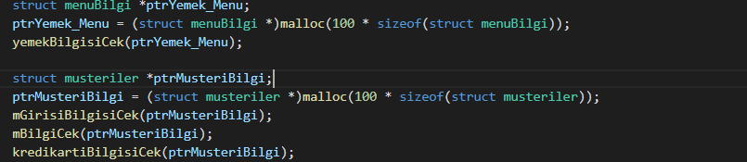
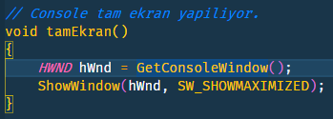
Dinamik Bellek Atamaları
malloc() ile dinamik bellek ataması yapıldı.
Handle Kullanımı
Ekran boyutunu algılamak için Windows.API ile iletişime geçildi.
ShowWindow() fonksiyonu ile alınan ekran bilgisine göre konsol penceresi tam ekran boyutuna getirildi.

Slide 8
Program Yapısı
yemek_listesi
admin_menu
siparis_menu
ana_menu
uygulamayiKapat
gecersizGiris
secimFonksiyonu
Headerler
Değişkenler
Fonksiyonlar
Structlar
<conio.h>
<stdio.h>
<stdlib.h>
<string.h>
<time.h>
<unistd.h>
musteriBilgileri
iceceklerBilgi
kebaplarBilgi
donerlerBilgi
hamburgerlerBilgi
corbalarBilgi
evYemekleriBilgi
pizzalarBilgi
pidelerBilgi
baliklarBilgi
salatalarBilgi
tatlilarBilgi
kebap
doner
corba
evYemekleri
balik
pizza
pide
hamburger
salata
tatli
icecekler
Sayaç ve struct değişkenleri

Slide 9
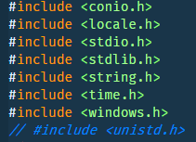
Headerlar (Kütüphane Dosyaları)
conio.h: DOS ortamındaki konsol giriş ve çıkışlarının kontrolünü sağlamak için kullanılmıştır.
stdio.h: printf, scanf gibi temel fonksiyonların kullanılabilmesi için eklenmiştir.
stdlib.h: Dinamik bellek yönetimi ve integer aritmetiği için kullanılmıştır.
string.h: Karakter dizileri ile ilgili fonksiyon, veri türü ve makro tanımlamaları için dahil edilmiştir.
windows.h: Konsoldaki yazı ve arkaplan renklerini ve ekran boyutunu algılayan HANDLE’ın kullaılması için kullanılmıştır.
unistd.h: Program Windows yerine Unix sistemlerde kullanılacaksa windows.h kütüphanesinin yerine eklenir.

Slide 10
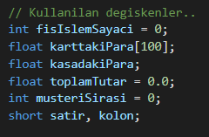
Global Değişkenler
kartNo:
Kredi kartı numarasını tutan global değişken
karttakiPara, kasadakiPara: Bilançoyu tutan global değişken
toplamTutar: Alınan yemeklerin fiyatını tutan global değişken

Slide 11
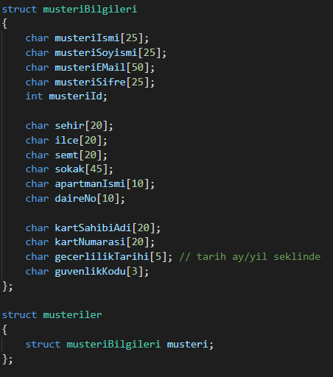
Structlar
iceceklerBilgi, kebaplarBilgi, donerlerBilgi, hamburgerlerBilgi, corbalarBilgi, evYemeklerBilgi, pizzalarBilgi, pidelerBilgi, baliklarBilgi, salatalarBilgi, tatlilarBilgi structları ile belirtilen yemeklerin adı, adedi ve fiyatı tutulmaktadır.
!!!
musteriBilgileri structu müşterilerin isim, adres, kart numarası gibi bilgilerini içinde barındırır.

Slide 12
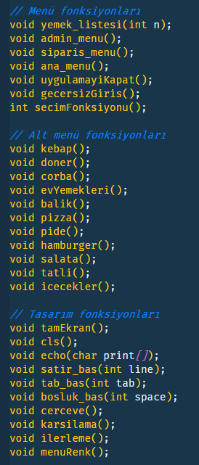
Fonksiyonlar Menü ve Tasarım Fonksiyonları
Menü fonksiyonları karşılama ekranından sonra seçim yaptığımız ilk menüleri oluşturur.
ana_menü() ilk seçenekleri sıralar.
admin_menü adminin görüntüleyeceği seçenekleri listeler.
Siparis_menü() siparişlerin özetini yazdırır.
gecersiz_giris() hata oluşması durumunda ana_menü()’ye dönmeden önceki mesajı görüntüler.
Alt menü fonksiyonları yemek_listesi()’nde seçim yapıldıktan sonra türüne göre yemeklerin listelendiği menüyü çağırırlar.
Tasarım fonksiyonları, menüleri tasarlarken tekrara düşmemek için sık kullanılan özellikleri bir fonksiyonda paketlememizi sağlar.
tamEkran() bir handle kullanarak monitör çözünürlüğünü algılayarak konsolu uygun boyuta getirir.
cls() konsol ekranındaki yazıları siler.
echo() Linux’taki echo komutundan esinlenilmiş bir fonksiyon olup konsola yazı yazdırır.
Yemek listesinde sunulan menüden seçim yapılır ve sipariş bir fiş olarak toplanır.

Slide 13
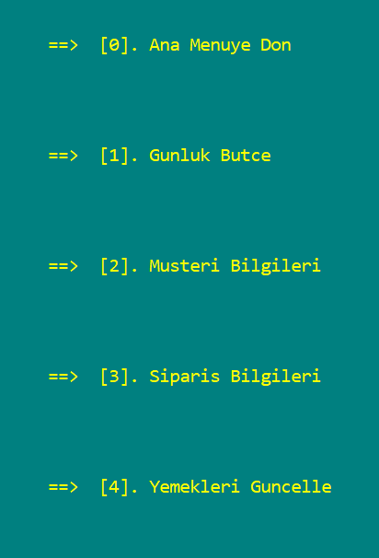
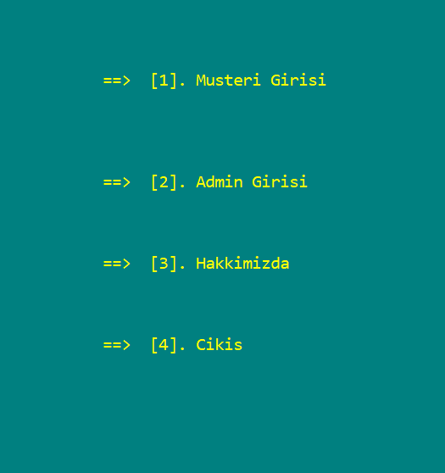
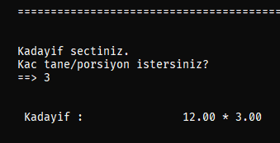
Genel Hatlarıyla Menüler
Ana menü
Admin paneli
Ödeme diyaloğu

Slide 14
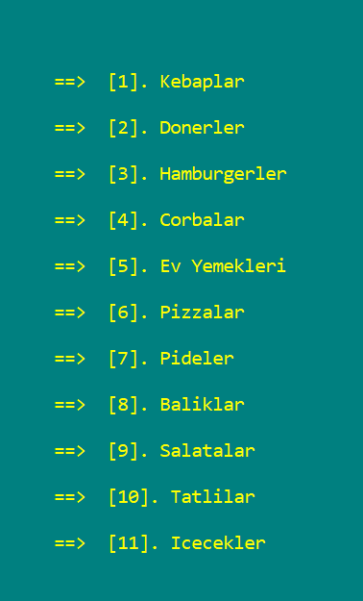
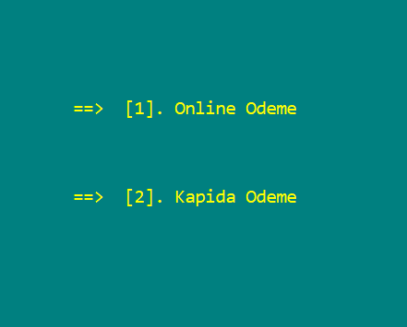
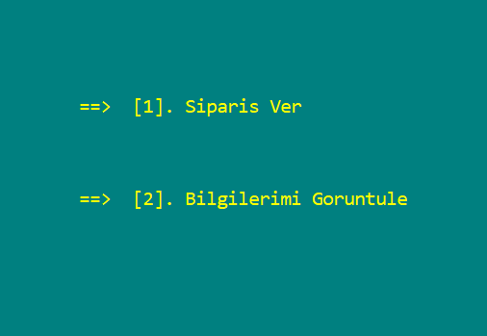
Yazılımdaki Diğer Ara Menüler
YEMEK LİSTESİ
Odeme secenekleri
musteri giris

Slide 15
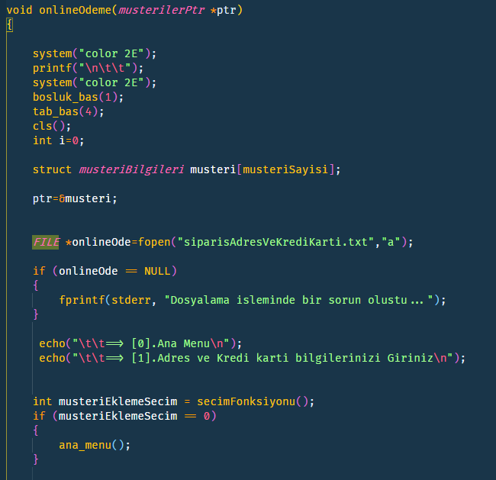
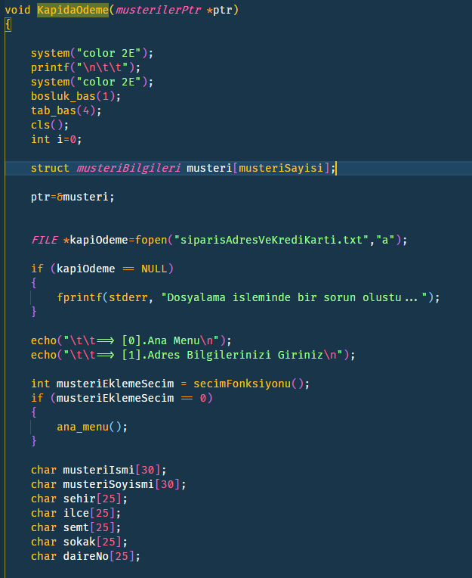
Fonksiyonlar Ödeme Fonksiyonları
Online ödeme
Kapıda ödeme
İki fonksiyonda da global bir pointerın işaret ettiği structlar kullanılarak müşteri bilgileri tutulmaktadır. Bu structlara alınan bilgiler konsola ve bir .txt dosyasına yazdırılır.
Müşterilerin sayısının tutulması için do while döngüsü kullanılmştır. Fonksiyon her çağırılığında do, sayacı bir arttırarak sonraki müşteriye geçilmesini sağlar.

Slide 16
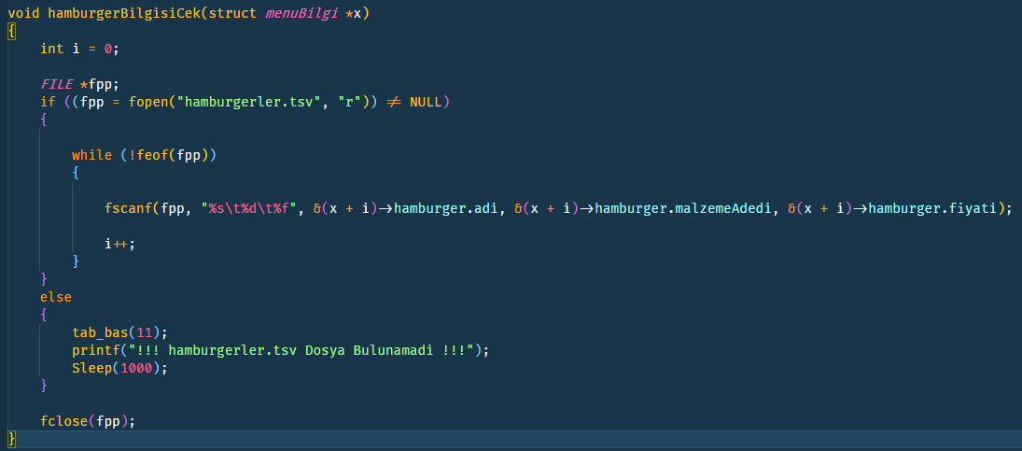
Dosyalardan Bilgi Çekme İşlemi
Burada gördüğümüz kod parçasında ise siparişi verilen salatanın fiyatlarının kaydedilip fiş yazdırmak amacıyla sipariş detayları fonksiyonuna salatanın ismi ve fiyatıyla birlikte gönderiliyor.

Slide 17
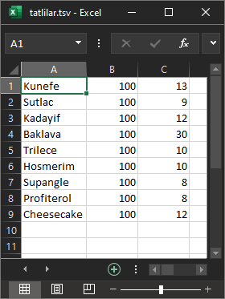
Dosyaların MS Excel’e Entegrasyonu
Yemek listelerininin bulunduğu dosyaları .tsv (tab seperated values) uzantılı olarak kaydederek dosyaların Excel benzeri Spreadsheet programlarında kolayca görüntülenebilmesini ve düzenlenmesini amaçladık.

Slide 18
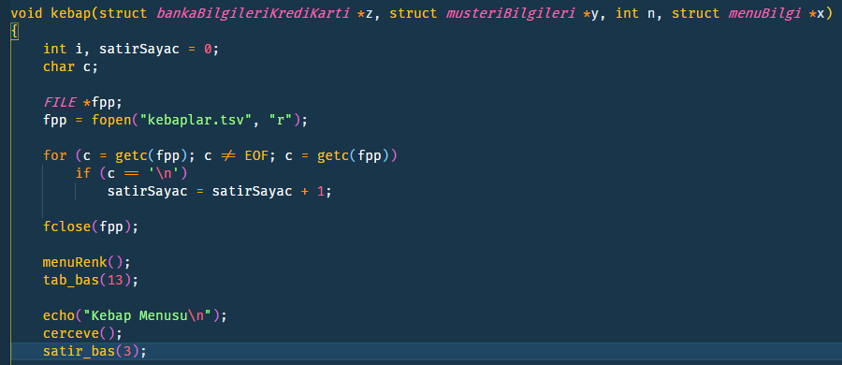
Yemek Fonksiyonlarını İnceleyelim
Yandaki fotoğrafta yazılan yemek fonksiyonlarından örnek olarak birini incelemek istersek eğer burada kebap örneğini seçtik önce dosyalama işlemiyle salata .txt’nin içindeki çeşitli, stok adedi ve fiyatını dosyadan alıp structlara kaydetme işlemi yapıyoruz.
Buradaki n parametresine dikkat edecek olursak n, bizim hangi işlevi yapmak istediğimize karar veriyor.

Slide 19
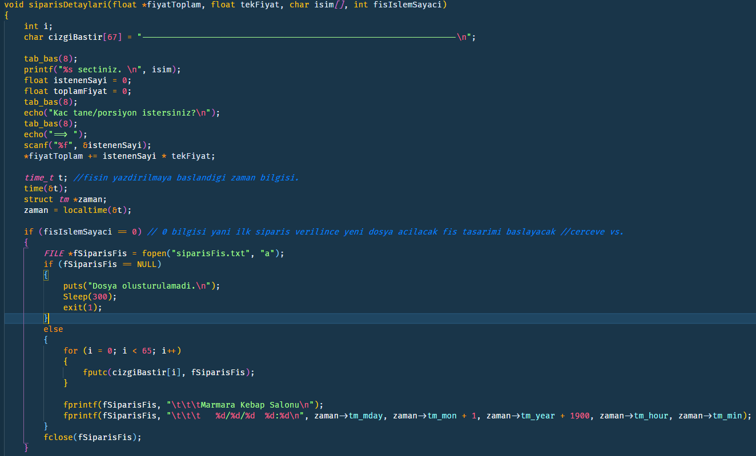

Slide 20
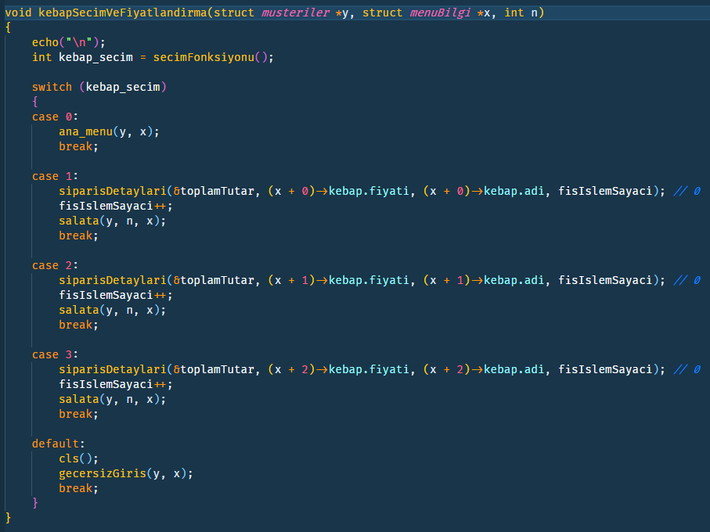
Yemek Fonksiyonlarını İnceleyelim 2
Burada gördüğümüz kod parçasında ise siparişi verilen kebabın fiyatını kaydedilip Fiş yazdırmak amacıyla sipariş detayları fonksiyonuna kebabın ismi ve fiyatıyla birlikte gönderiliyor.

Slide 21
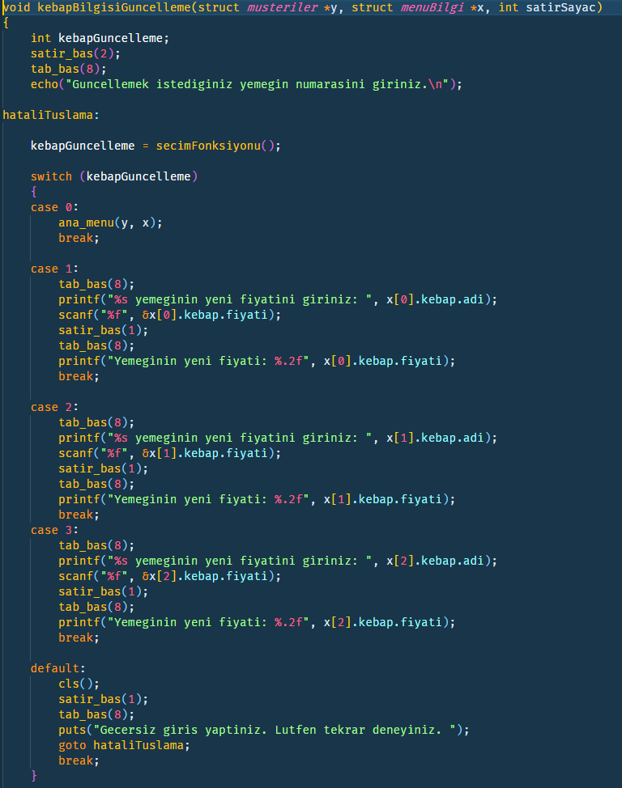
Yemek Fonksiyonlarını İnceleyelim 3
Yanda görülen kod parçasında ise seçilen herhangi bir yemeğin fiyatının güncellenip değiştirilmesi amacıyla yazılmıştır.
öncelikle switch - case fiyatını değiştirmek istediği yemek seçilir ardından alt kısımdaki dosyalama işlemiyle fiyatı değiştirilen yemek tekrardan .txt dosyasında güncel olarak tutulmuş olur.
Biz burada kebaplar üzerinden 11 farklı çeşidin nasıl seçildiğini, fişe dosyalamayla birlikte yazıldığını ve fiyatının dosyadan nasıl güncellendiğini görmüş olduk.

Slide 22
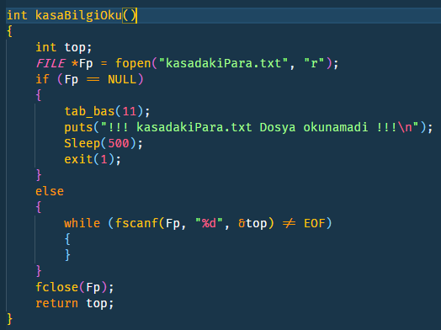
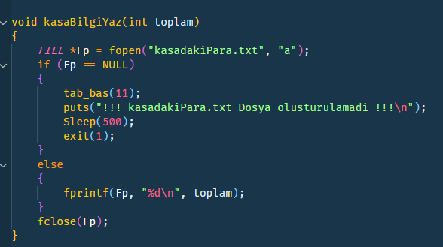
DOSYALAMA İŞLEMLERİYLE KASADA FİYAT GÜNCELLEME İŞLEMİ

Slide 23
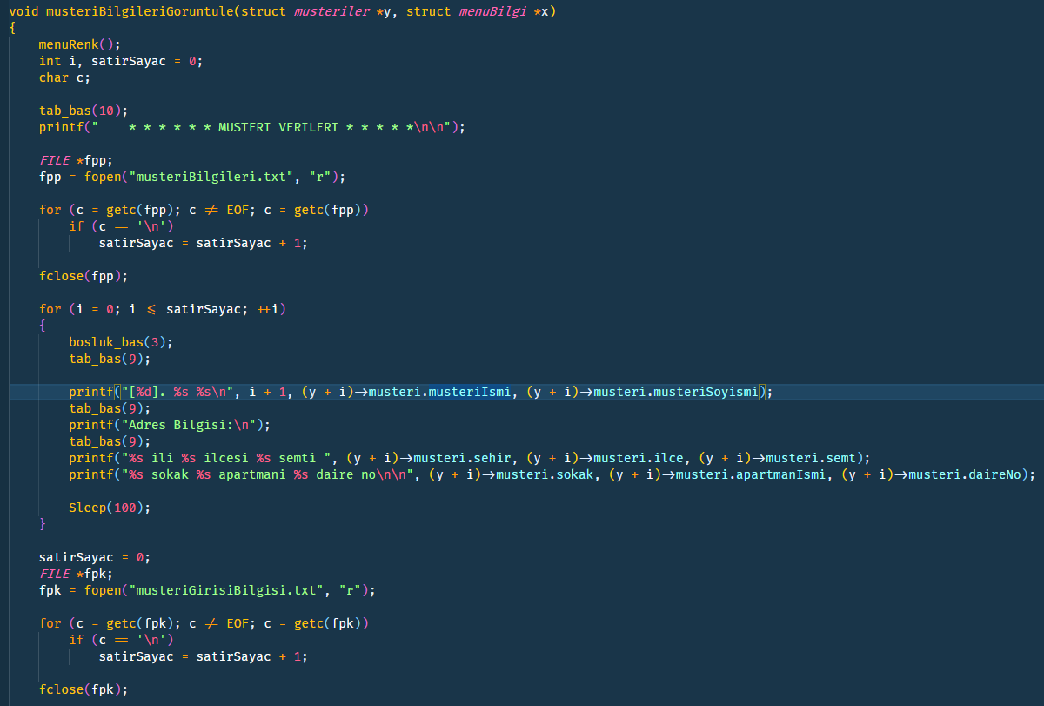
Müşteri Bilgileri
Müşteri Bilgileri kullanıcıdan alınıp önce structlara kaydedilip ardından konsol ekranındaki bölümlerine yazdırılıyor.

Slide 24
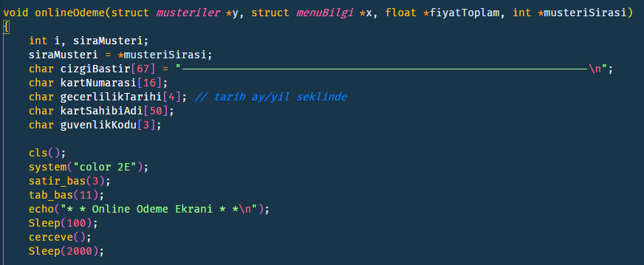
Online Ödeme
Müşteri tarafından verilen siparişlerin sonunda kredi kartı bilgileri kontrol edilip siparisFis.txt dosyasına kaydedilir ve sipariş onaylanır.

Slide 25
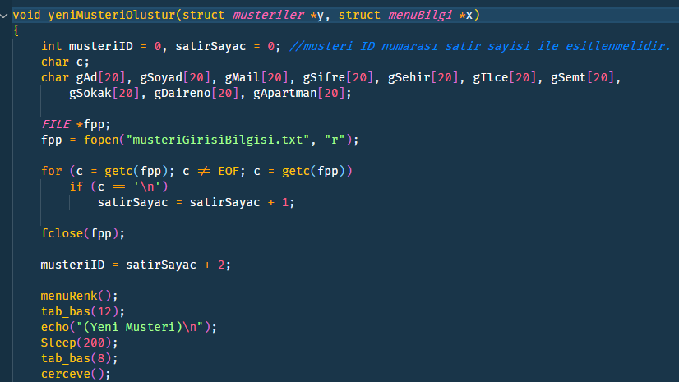
Yeni Kayıt
Bu kısımda sisteme ilk defa giriş yapan müşterinin önce bilgilerinin alınması, verilerin structlara kaydedilmesinin ardından alınan bilgilerin .txt dosyasında tutulması amaçlanmıştır.

Slide 26

Özet
Bu programla birlikte, orta büyüklükte bir işletmenin yemek sipariş kayıtları tutulabilmektedir. Yazılımla hem müşterilerin hem de işletme sahiplerinin işlerini kolaylaştırması hedeflenmektedir.

Slide 27
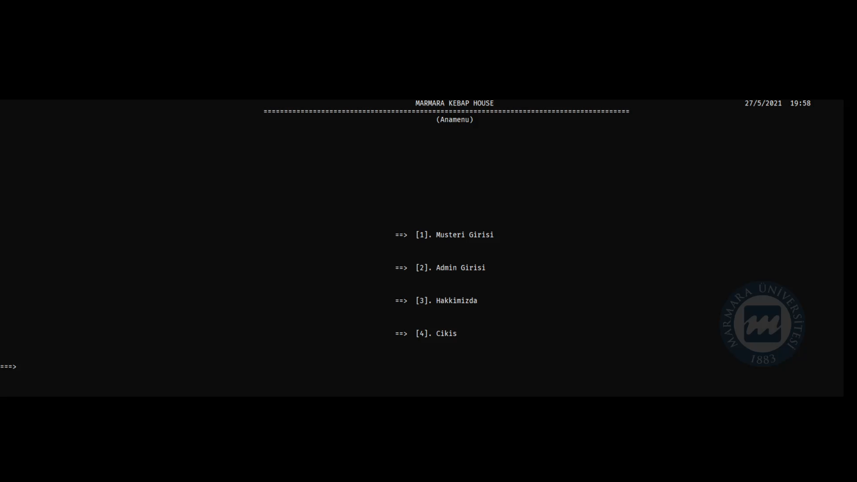
Program Tanıtım Videosu

Slide 28


Dinlediğiniz İçin Teşekkür Ederiz.
Melih Afşar
Kenan Baylan
Şerif Yılmaz
Aziz Eren Sağanda

